Slide 1
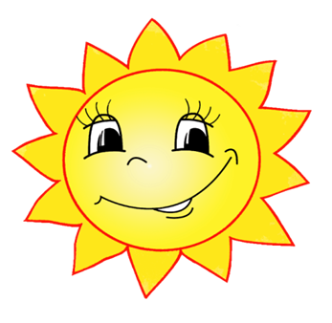
Многофункциональное панно «Круглый год»
ФГОС ДО - подразумевает создание благоприятных условий для развития детей в соответствии с их возрастными и индивидуальными особенностями и склонностями, развития способностей и творческого потенциала каждого ребенка как субъекта отношений с самим собой, другими детьми, взрослыми и миром при реализации основной общеобразовательной программы дошкольного образования. Приказ Минобрнауки России от 17.10.2013 № 1155 «Об утверждении федерального государственного образовательного стандарта дошкольного образования»
Автор : Светлана Сергеевна Калашникова, воспитатель высшей квалификационной категории

Slide 2
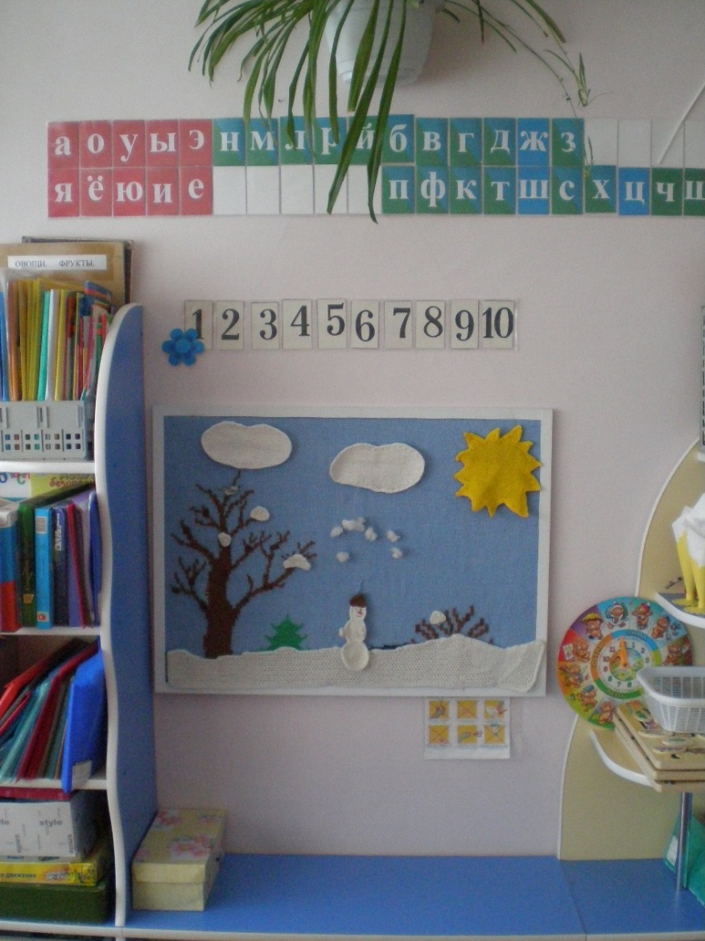
Многофункциональное панно связано и
закреплено на листе ДВП. Стартовым пластиковым
профилем обработаны края. На панно вывязаны:
ствол дерева, кустарник, елка, земля.
Имеются съёмные, взаимозаменяемые части:
-листья красные, зеленые, желтые;
-туча с дождем;
-туча со снегом;
-облако;
-солнце;
-снег, снежный покров;
-снеговик;
-перелетные и зимующие птицы.

Slide 3
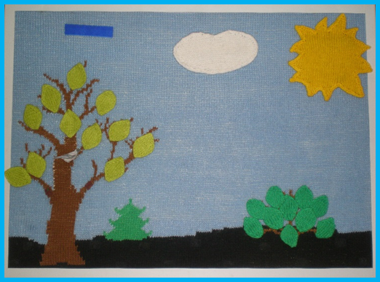
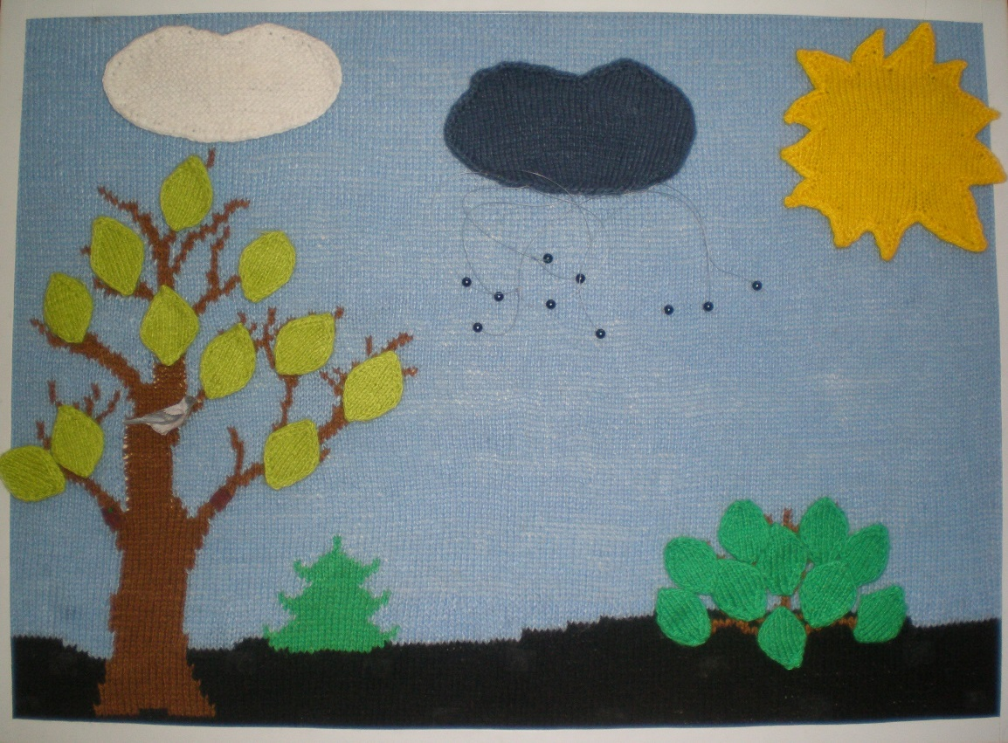
Все элементы крепятся с помощью ленты «Велькро» (липа), крючков и кнопок.
Размер панно 1 метр х 0,6 метра. Легко передвигается по группе, как взрослым , так и ребенком.
Цель создания: развитие мелкой моторики;
развитие просодических компонентов речи; активизация непроизвольного и формирование произвольного внимания; развитие глазомера, ловкости;
закрепление знаний времен года, их признаков; умение различать перелетных и зимующих птиц.

Slide 4
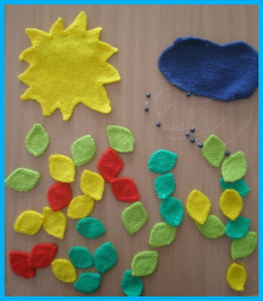
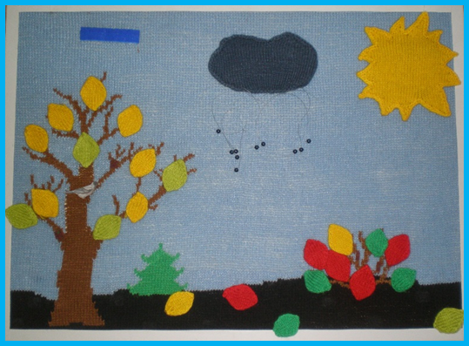
Панно меняется и используется по желанию
детей и в зависимости от образовательной ситуации.
Может использоваться:
- как оформление уголка природы, для наблюдения
за погодой и природой каждый день;
как дидактические игры «Что не так?», «Что лишнее?»
«Ошибка художника», «Времена года», «Зимующие птицы» и т.д.

Slide 5
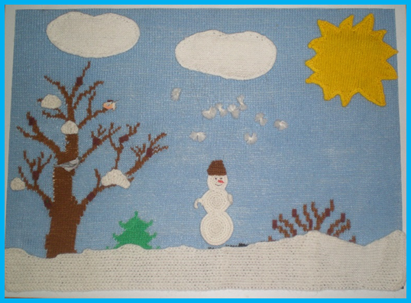
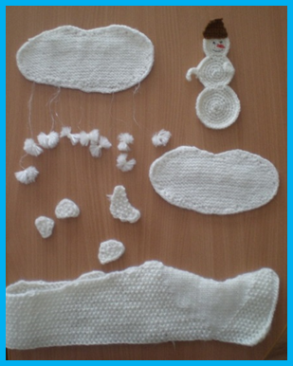
Предназначено для использования детьми
от 3х лет и старше.

